Slide 1


Mitos y Realidades de los Controles Volumétricos

Slide 2
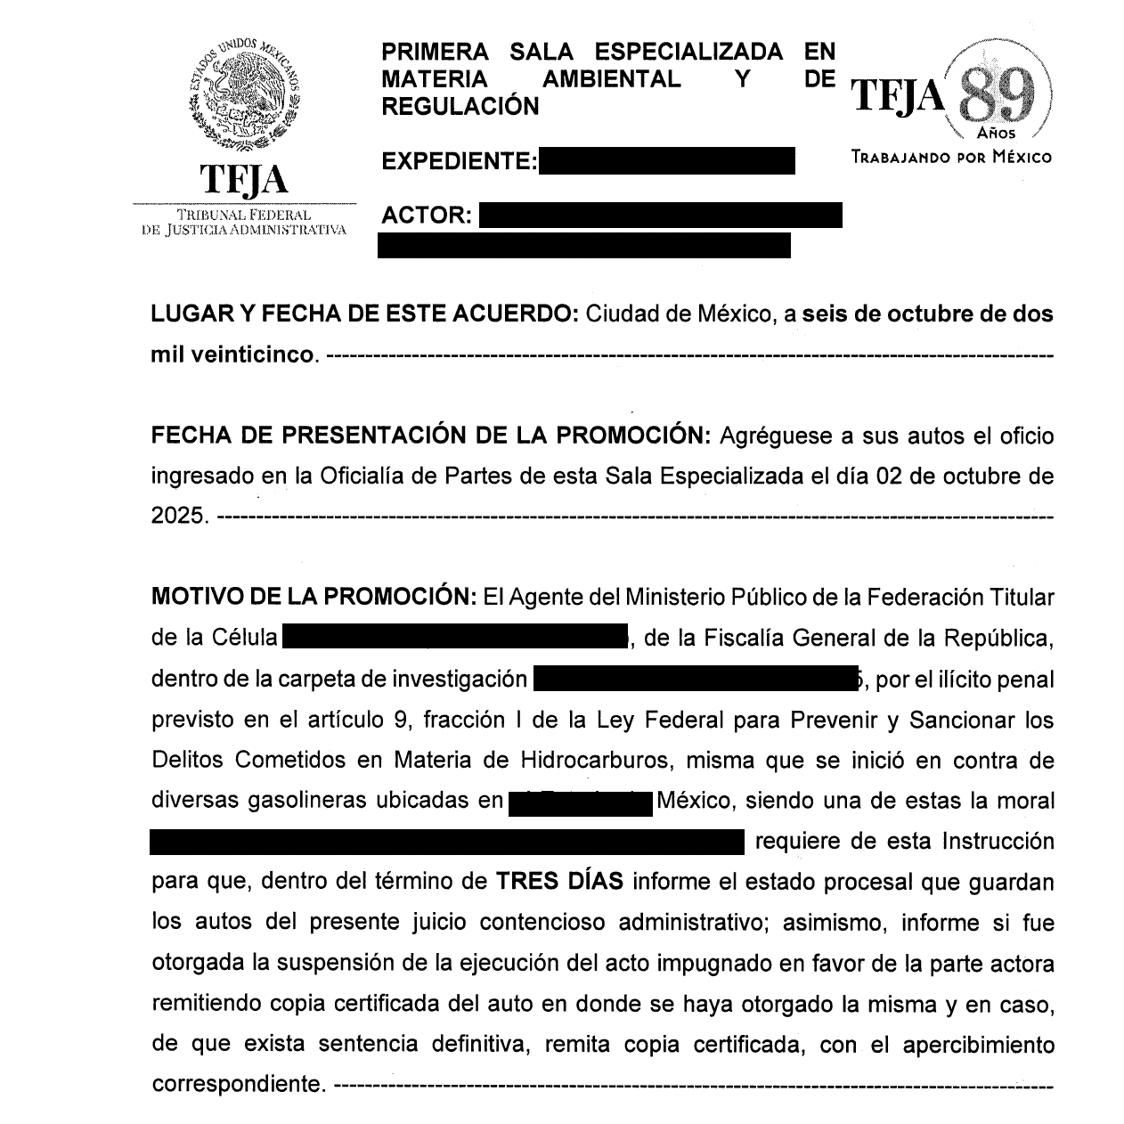

Slide 3
Sujetos obligados a llevar Controles Volumétricos

Slide 4



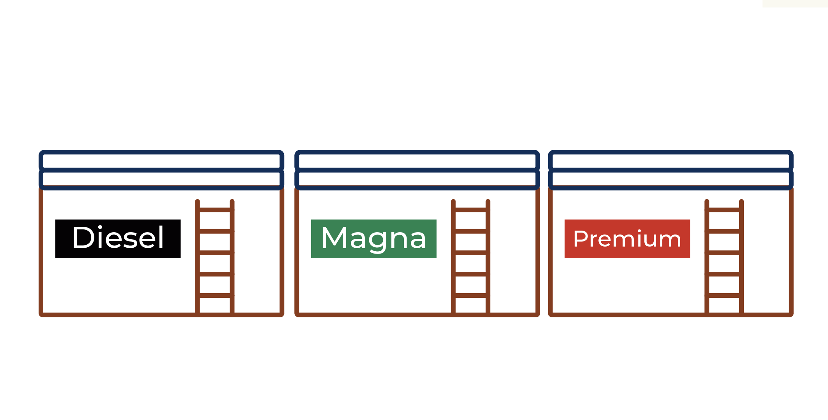
Fabricación, Producción y Procesamiento
Transporte
Almacenamiento

Slide 5
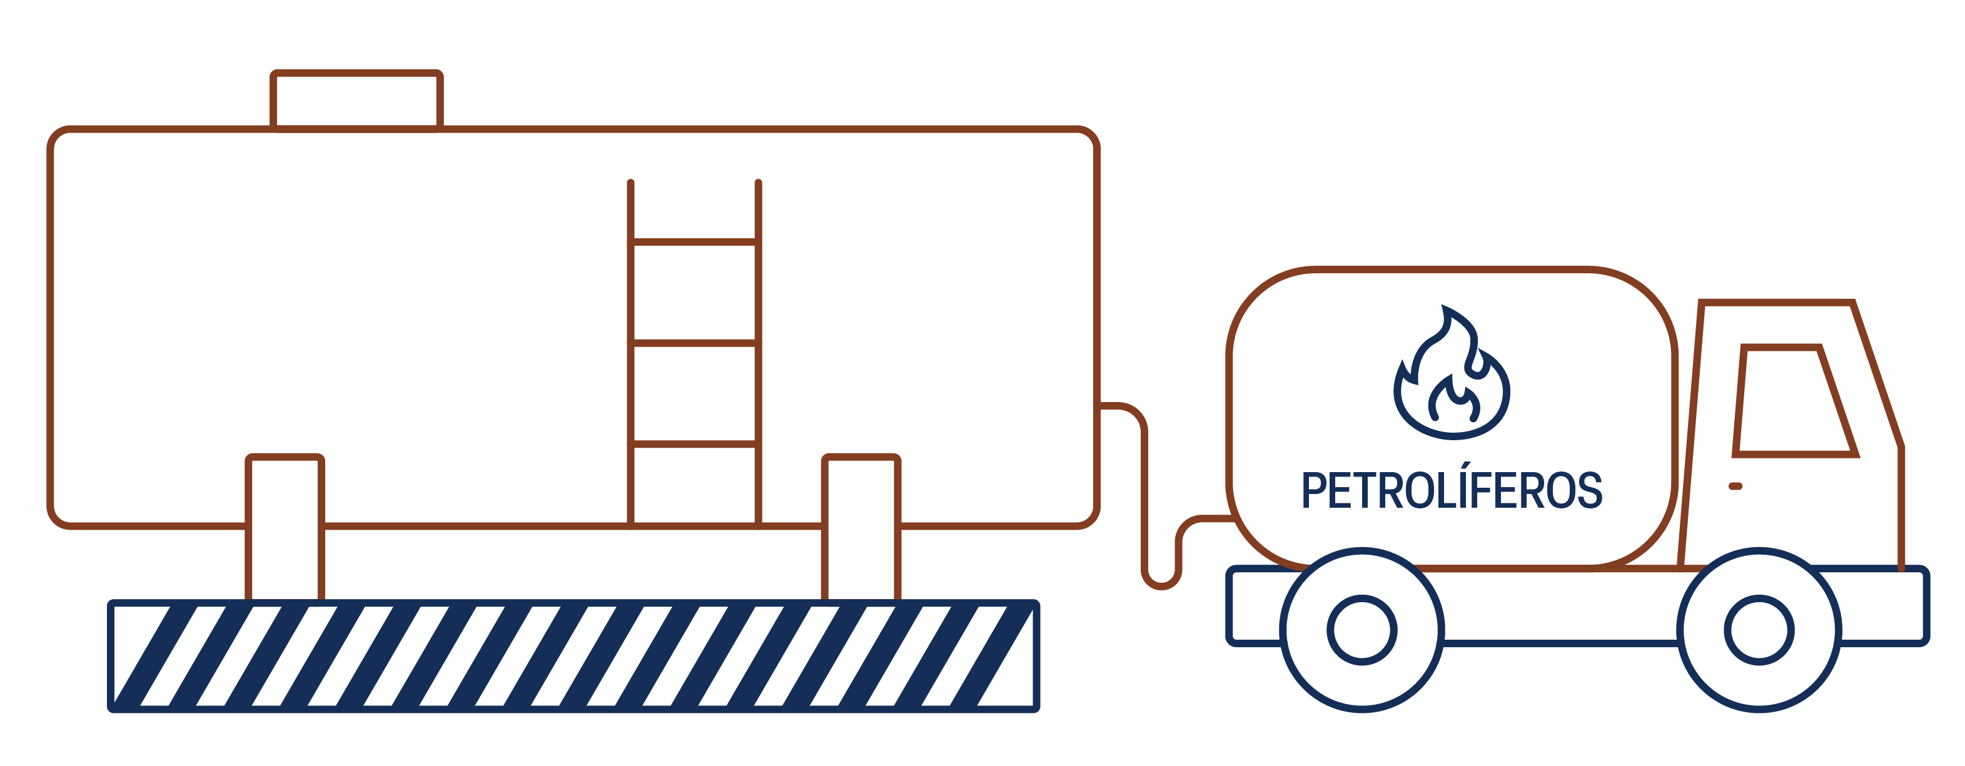

Distribución
Enajenación (expendio)

Slide 6
RMF para 2025 precisa que el autoconsumo o usos propios son sujetos obligados a llevar Controles Volumétricos:
Contribuyentes que cuenten con un permiso de la CRE o SENER
Sin permiso y que cuenten con instalaciones fijas para gas natural y su consumo anual sea superior a 5,000 GJ
Sin permiso, pero que manejen un volumen mayor o igual a 75,714 litros mensuales al año de petrolíferos
Regla 2.6.1.2., fracción VI de la RMF para 2025 (DOF 30-12-24)

Slide 7



Almacenen o utilicen para usos propios o autoconsumo, petrolíferos o gas natural derivados de su actividad
Instalaciones fijas para la recepción de gas natural
¡Revisa a partir de cuando eres sujeto obligado!
Regla 2.6.1.2., fracción VI de la RMF para 2025

Slide 8
Contribuyentes obligados a llevar controles volumétricos de hidrocarburos y petrolíferos.
Regla 2.6.1.2., fracción VI de la Resolución Miscelánea Fiscal.
2022 | 2023 y 2024
VI. Personas físicas o morales que almacenen petrolíferos para usos propios al amparo de un permiso de la Comisión Reguladora de Energía, siempre que, consuman en promedio un volumen mayor o igual a 75,714 litros (20,000 galones) mensuales de petrolíferos durante el año de que se trate; o que almacenen gas natural para usos propios en instalaciones fijas para la recepción del mismo para autoconsumo. | VI. Personas físicas o morales que almacenen petrolíferos para usos propios al amparo de un permiso de la Comisión Reguladora de Energía o de un permiso de importación de la Secretaría de Energía; o que cuenten con instalaciones fijas para la recepción de gas natural para autoconsumo.

Slide 9




Requerimientos
Para llevar Controles Volumétricos Regla 2.6.1.4
2
Certificado de la correcta operación y funcionamiento de los EPICV
3
Dictamen Tipo de Hidrocarburo o Petrolífero de que se trate
En los supuestos, periodicidad y características del Anexo 31 de la RMF
En la periodicidad y características del Anexo 32 de la RMF
1
4
Instalar EPICV
Avisos
Deberán cumplir con el Anexo 30 de la RMF
Dar avisos al SAT conforme a la ficha 283/CFF del la RMF

Slide 10

Requerimientos
Para llevar Controles Volumétricos Regla 2.6.1.4.
6
7
Enviar los reportes de información a SAT (Mensuales)
Transporte, almacenamiento y distribución proporcionar a los comercializadores, la información sobre los registros del volumen de los hidrocarburos y petrolíferos.
Forma mensual a más tardar los primeros tres días naturales del segundo mes posterior al mes que corresponda
8
Cuando obtengas un dictamen, deberás proporcionar información del tipo de petrolífero a sus clientes y proveedores.
Siempre que se trate del mismo lote.
5
Asegurarse que los EPICV funcionen en todo momento.

Slide 11
Ley del Sector de Hidrocarburos
(DOF 18-03-2025)
CFF (artículo 28, fracción I, apartado B) | LSH (artículo 119)
Sujetos: Toda la Cadena de Valor de los Hidrocarburos y Petrolíferos. | Sujetos: Permisionarios de las actividades reguladas por SENER y CNE.

Slide 12
Esquema de Control Volumétrico establecido en la Ley del Sector de Hidrocarburos
CFF (artículo 28, fracción I, apartado B) | LSH (artículo 119)
(Primer párrafo). “…contar con los equipos y programas informáticos para llevar controles volumétricos y los certificados que acrediten su correcta operación y funcionamiento, así como con dictámenes emitidos por un laboratorio de prueba o ensayo, que determinen el tipo de hidrocarburo o petrolífero de que se trate, el poder calorífico del gas natural y el octanaje en el caso de gasolina. Se entiende por controles volumétricos de los productos a que se refiere este párrafo, los registros de volumen, objeto de sus operaciones, incluyendo sus existencias, mismos que formarán parte de la contabilidad del contribuyente”. | Fracción XXII. Contar con los equipos y programas informáticos para llevar controles volumétricos y los certificados que acrediten su correcta operación y funcionamiento, así como con dictámenes emitidos por un laboratorio de prueba o ensayo, que determinen el tipo de hidrocarburo o petrolífero de que se trate, el poder calorífico del gas natural y el octanaje en el caso de gasolina. Se entiende por controles volumétricos de los Hidrocarburos y Petrolíferos, los registros de volumen, objeto de sus operaciones, incluyendo sus existencias;

Slide 13
Esquema de Control Volumétrico incluido en la Ley del Sector de Hidrocarburos
CFF (artículo 28, fracción I, apartado B) | LSH (artículo 119)
(Tercer párrafo). Los contribuyentes a que se refiere este apartado deberán generar de forma diaria y mensual los reportes de información de controles volumétricos que deberán contener: los registros de volumen provenientes de las operaciones de recepción, entrega y de control de existencias obtenidos de los equipos instalados en los puntos donde se reciban, se entreguen y se encuentren almacenados hidrocarburos o petrolíferos; los datos de los comprobantes fiscales o pedimentos asociados a la adquisición y enajenación de los hidrocarburos o petrolíferos o, en su caso, a los servicios que tuvieron por objeto tales productos; la información contenida en los dictámenes que determinen el tipo de hidrocarburo o petrolífero, así como en los certificados que acrediten la correcta operación y funcionamiento de los equipos y programas informáticos para llevar controles volumétricos, de conformidad con las reglas de carácter general y las especificaciones técnicas que para tal efecto emita el Servicio de Administración Tributaria | Fracción XXIV. Generar el registro de información de forma diaria y reportes mensuales de información de controles volumétricos que deberán contener: los registros de volumen provenientes de las operaciones de recepción, entrega y de control de existencias obtenidos de los equipos instalados en los puntos donde se reciban, se entreguen y se encuentren almacenados Hidrocarburos o Petrolíferos; los datos de los comprobantes fiscales o pedimentos asociados a la adquisición y enajenación de los Hidrocarburos o Petrolíferos o, en su caso, a los servicios que tuvieron por objeto tales productos; la información contenida en los dictámenes que determinen el tipo de Hidrocarburo o Petrolífero, así como en los certificados que acrediten la correcta operación y funcionamiento de los equipos y programas informáticos para llevar controles volumétricos, de conformidad con las reglas de carácter general y las especificaciones técnicas que para tal efecto emita la autoridad fiscal competente.

Slide 14
Cambios en el Reglamento de la Ley del Sector de Hidrocarburos
(DOF 03-10-2025)

Slide 15
Supervisión y Trazabilidad
La SENER y la CNE pueden requerir a las entidades de los tres órdenes de gobierno información y documentación de los permisionarios, para supervisar y determinar la Trazabilidad del producto.
Esta información incluye datos de controles volumétricos, medición, cantidad y calidad de los petrolíferos. Así como de las operaciones comerciales que realicen con clientes y proveedores.
(Art. 199 del RLSH)

Slide 16
Plataforma Electrónica
Registro y Conservación de Datos
Se establece una plataforma centralizada para recopilar, gestionar y analizar toda la información del sector.
El objetivo es supervisar el cumplimiento de obligaciones de los permisionarios y monitorear el mercado.
Los permisionarios están obligados a registrar estadísticamente sus controles volumétricos manejados, transacciones comerciales y precios.
Es mandatorio conservar todos los reportes de información de controles volumétricos durante los plazos que establezca la normatividad.
(Art. 201 del RLSH)
(Art. 202 del RLSH)

Slide 17
Obligaciones para Permisos de Comercialización
Los titulares de permisos de Comercialización ya otorgados deben actualizar su información.
Tienen un plazo máximo de 60 días hábiles para hacerlo.
La información que deben entregar incluye datos operativos, contratos con proveedores y clientes, origen del producto y cumplimiento en controles volumétricos.
Esta información permitirá a la autoridad fortalecer la supervisión de las actividades comerciales.
(Art. Vigésimo Transitorio del RLSH)

Slide 18
Plan Maestro SAT 2025

Slide 19
Meta de recaudación planteada para 2025:
5.3 billones de pesos
Sin crear o aumentar impuestos
Promover cultura cívica contributiva

Slide 20
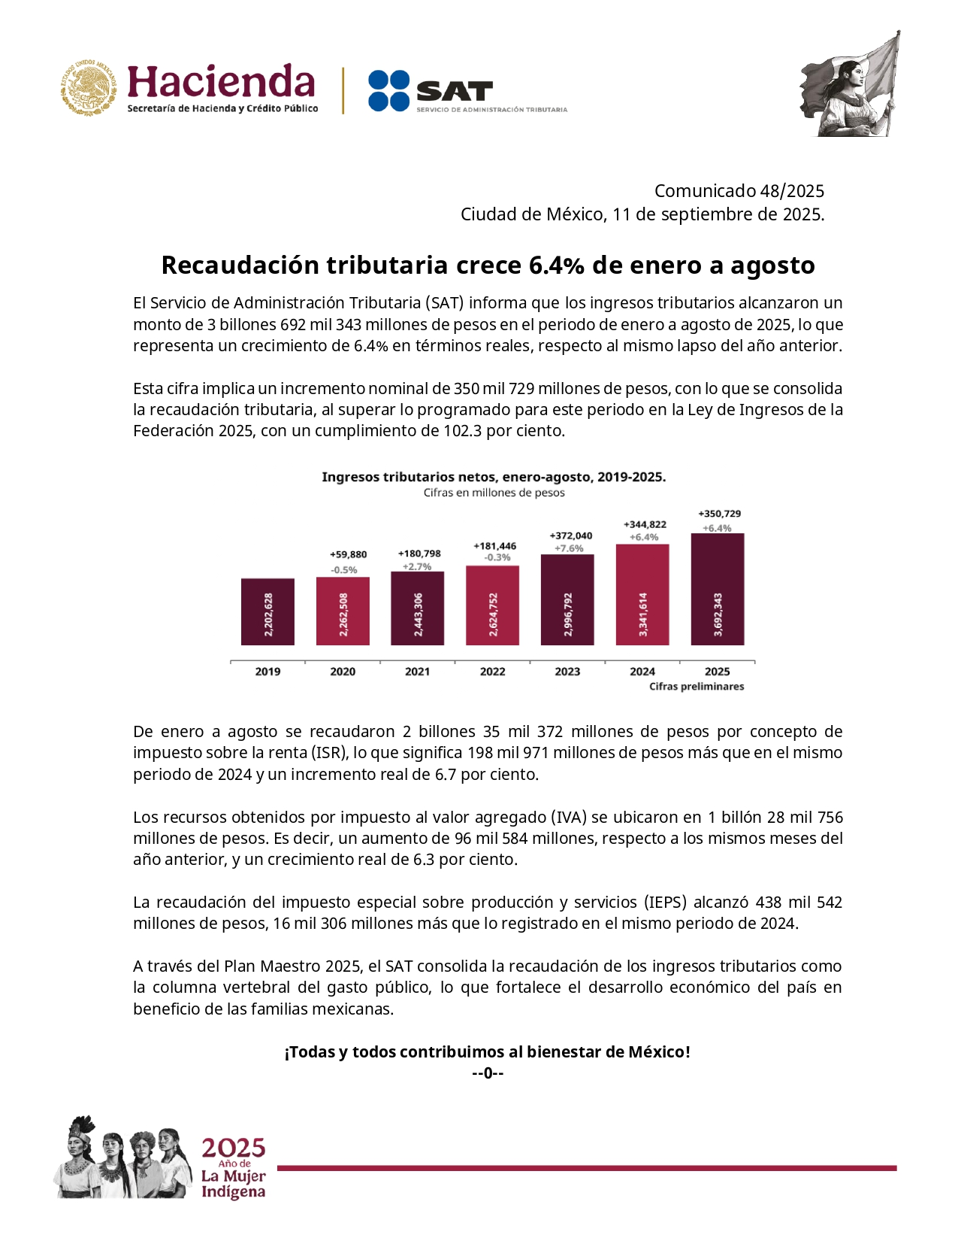

Slide 21

Enfoque de la fiscalización 2025

Slide 22
Acciones que está tomando la autoridad fiscal en materia de Controles Volumétricos

Slide 23





Cumplimiento de obligaciones en solicitudes de devolución de IVA
Envío de mensajes de interés
Cartas invitación
Multas
Restricción de sellos

Slide 24
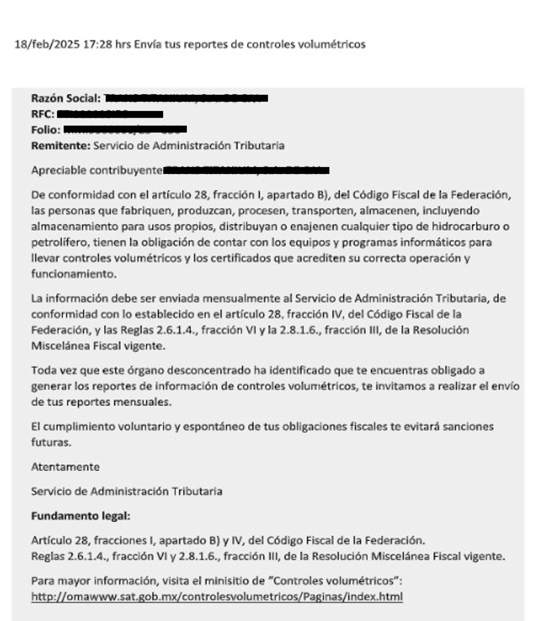
Envío de mensajes de interés

Slide 25
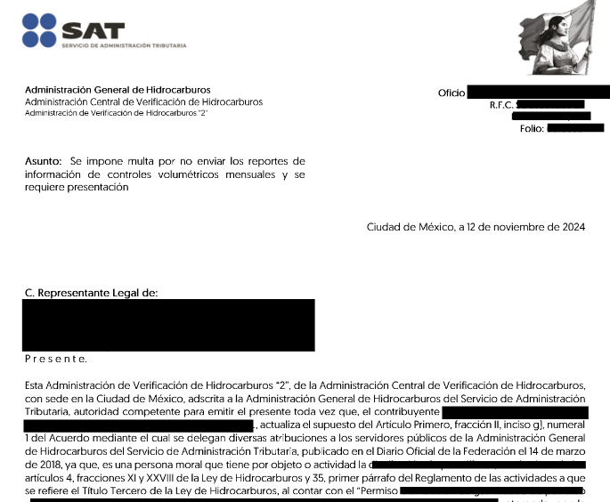
Multas

Slide 26
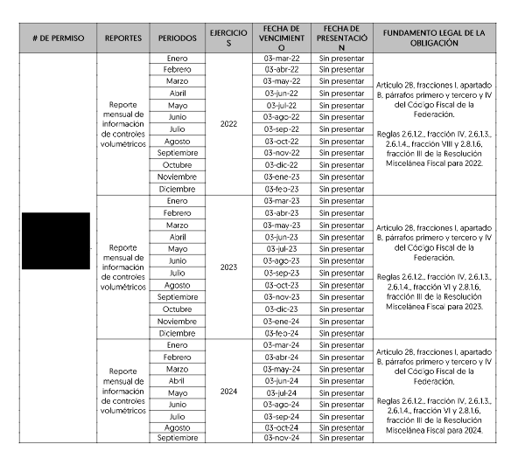
Multas

Slide 27
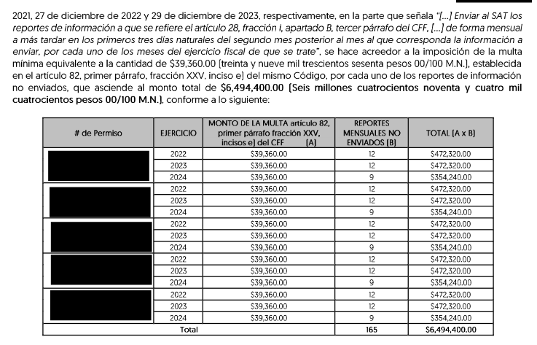
Multas

Slide 28
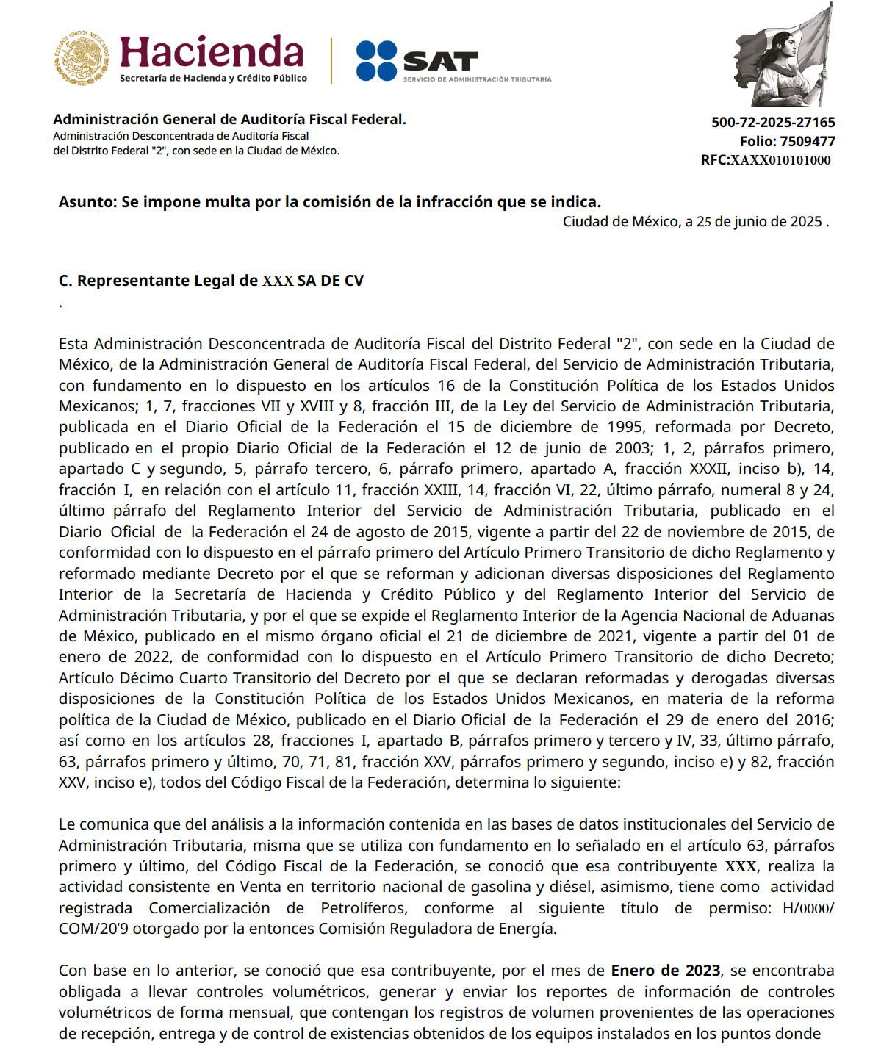
Multas

Slide 29

Multas

Slide 30
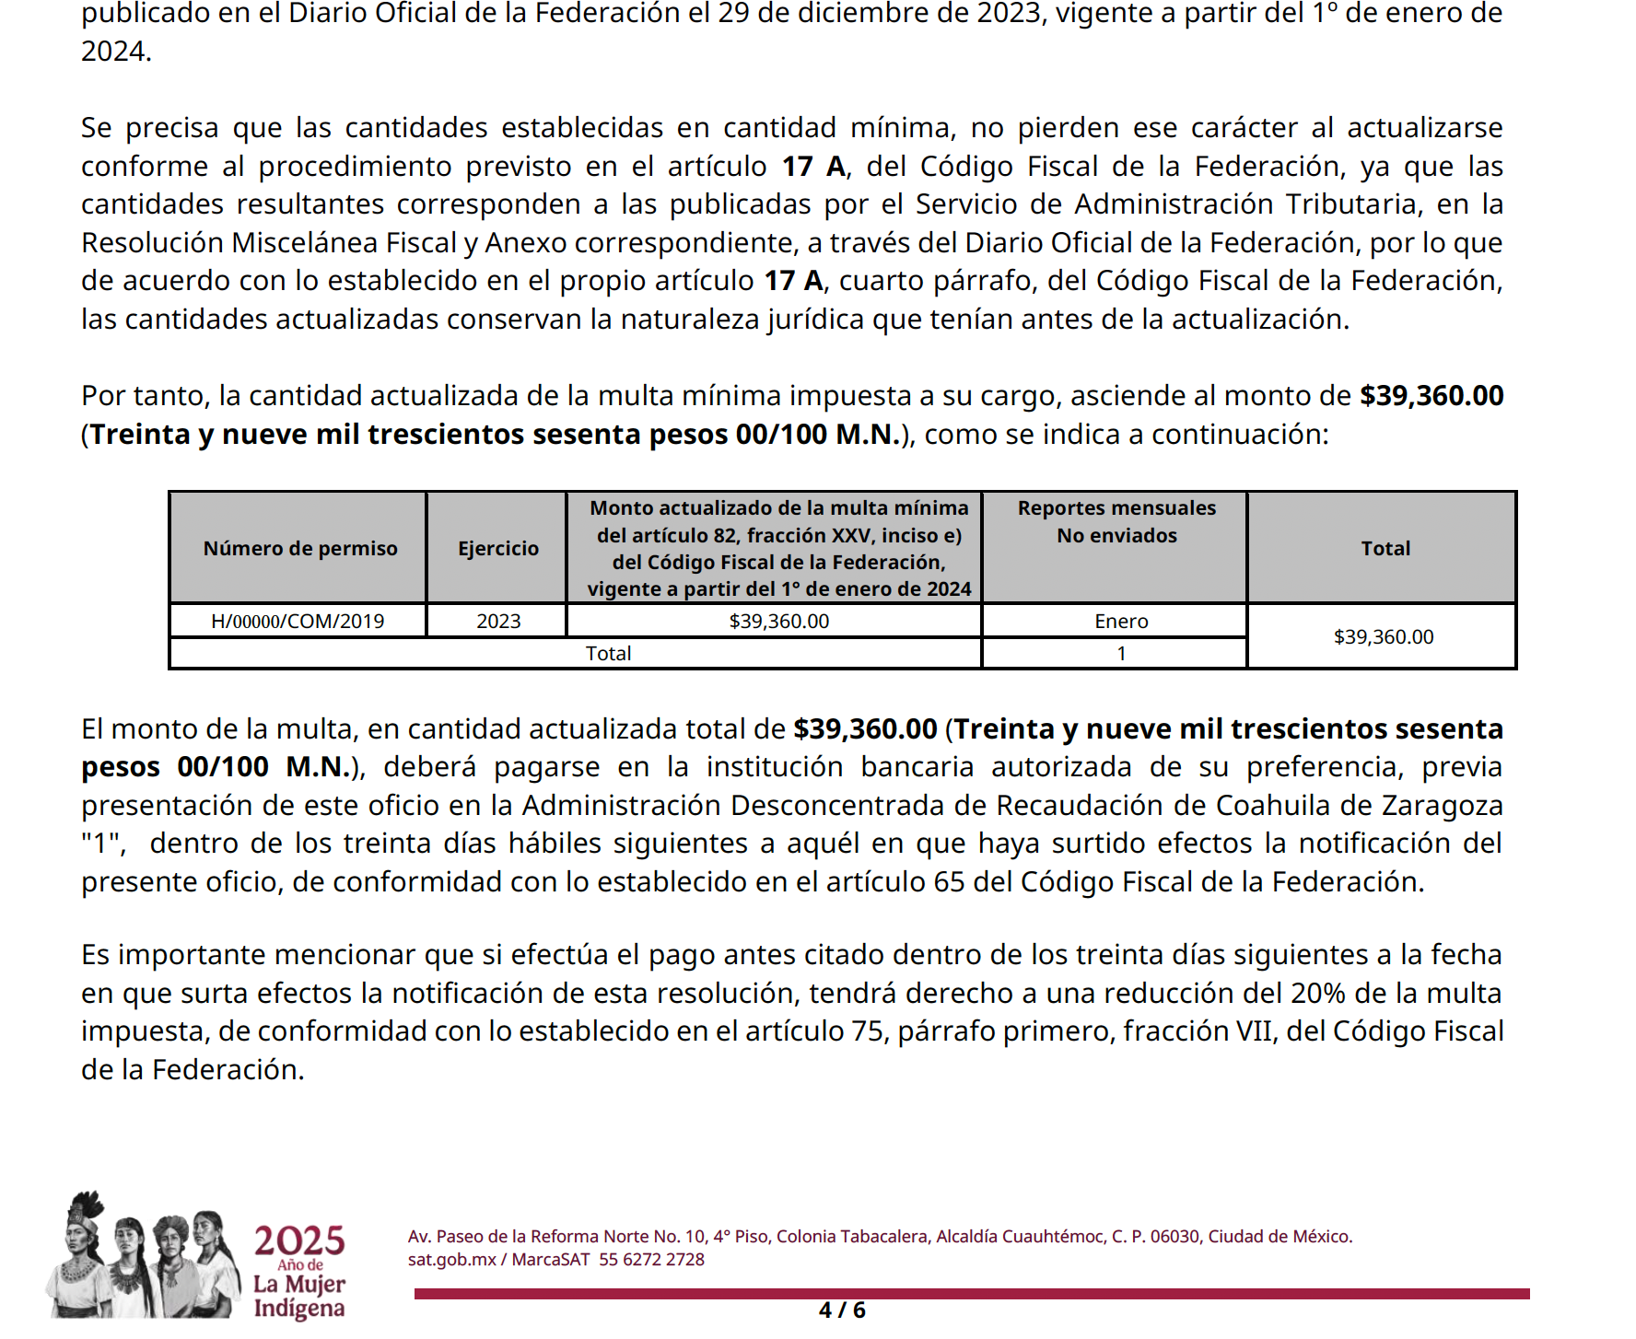
Multas

Slide 31

Restricción de
sellos

Slide 32
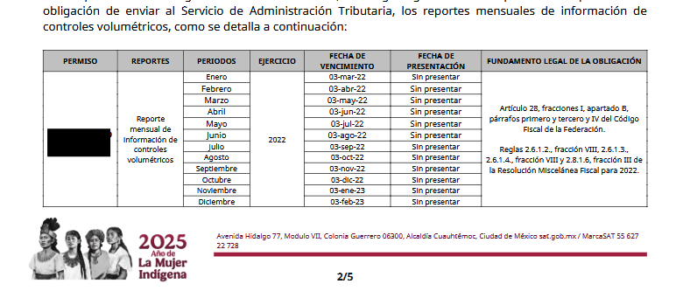
Restricción de
sellos

Slide 33
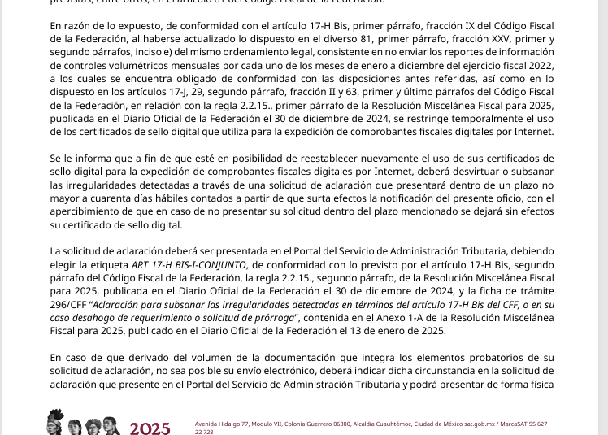
Restricción de
sellos

Slide 34
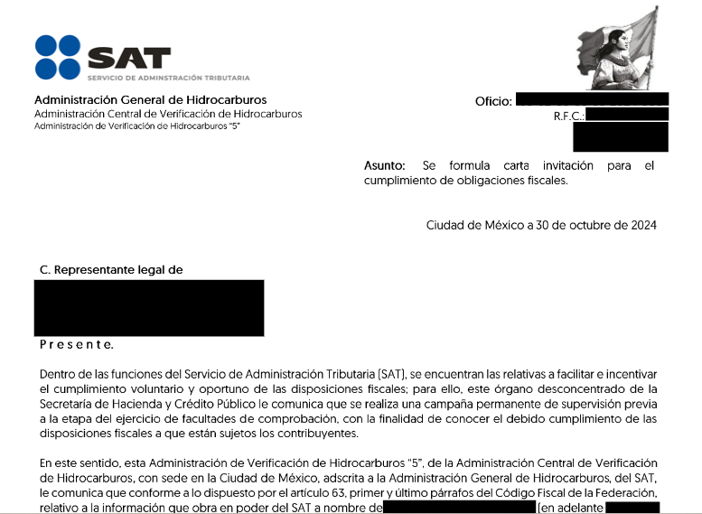
Cartas invitación

Slide 35
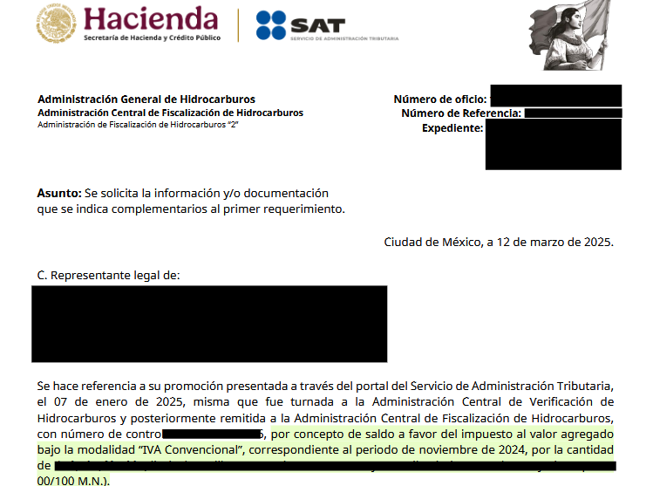
Cumplimiento de obligaciones en solicitudes de devolución de IVA

Slide 36
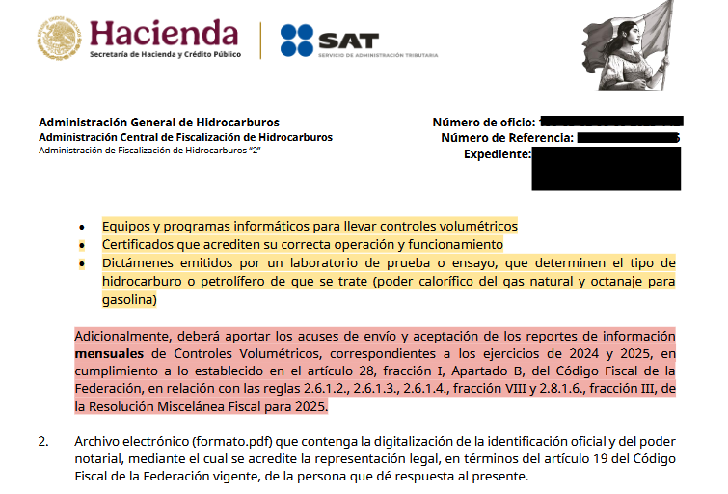
Cumplimiento de obligaciones en solicitudes de devolución

Slide 37
Acuerdo por el que se delegan facultades a los servidores públicos del SAT
Delegan facultades a funcionarios del SAT para requerir, vigilar y verificar el cumplimiento d supervisar y exigir el cumplimiento relacionado con los controles volumétricos y la facturación.
Publicado en el DOF el 21 de Marzo de 2025

Slide 38
Reportes de controles volumétricos
Auditoría Fiscal Federal (AGAFF)
Comercio exterior
Recaudación
Grandes contribuyentes
Pueden REQUERIR FORMALMENTE los reportes de controles volumétricos, si no se entregan en la fecha límite o si no cumplen con las reglas fiscales al presentarlos

Slide 39
Facturación Global
Grandes contribuyentes
AGAFF
Vigilar y verificar el cumplimiento de las cumpliendo condiciones para emitir la factura global.

Slide 40
Facturación Global
Grandes contribuyentes
Auditoría fiscal
Si durante la revisión encuentran que no están cumpliendo con las reglas para la factura global, pueden determinar que pierdan el derecho a seguir usando esa facilidad.

Slide 41
Requisitos para aplicar la facilidad administrativa de facturación global
Contribuyentes que distribuyan o enajenen petrolíferos

Slide 42
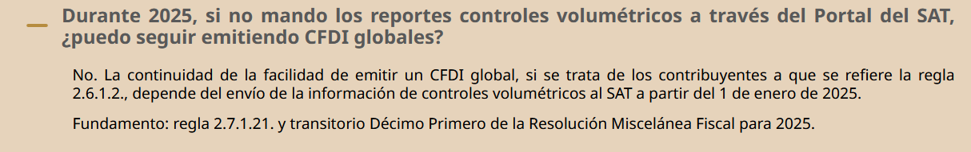

Slide 43
Expedición de comprobantes en operaciones con el público en general para contribuyentes que distribuyan o enajene petrolíferos:
La Resolución Miscelánea Fiscal desde el ejercicio 2021 a la fecha, señala que la facilidad establecida para la expedición de comprobantes en operaciones con el público en general, no es aplicable tratándose de los sujetos obligados a llevar controles volumétricos de hidrocarburos y petrolíferos.
Regla 2.7.1.21 de la RMF para 2025

Slide 44


Facilidad administrativa a los contribuyentes, siempre que cumplan con los siguientes requisitos:
Emitan comprobantes
  de operaciones con el público en general que cumplan con lo establecido en la regla 2.7.1.21 tercer párrafo, fracción III
Emitan CFDI global
  de acuerdo con el apéndice 3 de la guía de llenado del CFDI global version 4.0 respectivamente del CFDI por todas sus operaciones, inclusive aquellas en las que los adquirentes no soliciten comprobantes y cuyo monto sea inferior a $100 pesos

Slide 45


Controles volumétricos
  Enviar a través del portal del SAT, los reportes de controles volumétricos mensuales
  Únicamente para el caso de la RFM 2021, se debió enviar a partir del 1 de enero de 2021, los reportes de CV mensual y diario (primer reporte diario correspondiente al día del mes reportado)
IMPORTANTE: En caso de incumplir cualquiera de las condiciones de referencia, se perderá el derecho de aplicar la facilidad administrativa

Slide 46
En términos del último párrafo del artículo 89 del Código Fiscal de la Federación, le informamos que, nuestra asesoría, punto de vista o consejos, pudieran ser contrarios a la interpretación o criterios de las autoridades correspondientes.

Slide 47

¡GRACIAS!
javier@atzinlegal.com
55 8036 1063

Slide 48
Instalar equipos y programas para llevar controles volumétricos
Deberán cumplir con el anexo 30 de la RMF

Slide 49
"ANEXO 30 "ESPECIFICACIONES TÉCNICAS DE FUNCIONALIDAD Y SEGURIDAD DE LOS EQUIPOS Y PROGRAMAS INFORMÁTICOS PARA LLEVAR CONTROLES VOLUMÉTRICOS DE HIDROCARBUROS Y PETROLÍFEROS"

Slide 50

LOS EPICV DEBEN CUMPLIR CON LAS SIGUIENTES FUNCIONALIDADES
Permitir la Generación de registros de volumen
Recopilación y almacenamiento en Programa Informático
Generar reportes
Permitir que la información recopilada y almacenada sea procesada a fin de generar reportes de información diarios y mensuales.
Por medio de sistemas de medición.
a) Los registros del volumen;
b) La información del dictamen del tipo de petrolífero y,
c) La información de los CFDI.
Los Equipos y Programas Informáticos para llevar controles volumétricos de Hidrocarburos o Petrolíferos deben cumplir con una serie de funcionalidades para garantizar una correcta recopilación, almacenamiento y procesamiento de datos.

Slide 51

Problemáticas
Analizar si los EPICV cumplen con Anexo 30.
No tienen implementado Sistema de Gestión de la Medición.
No han enviado Aviso conforme a la ficha de trámite 283/CFF ( a partir del 15 de enero de 2022 )

Slide 52
Las consecuencias de no cumplir correctamente con los controles volumétricos
Supuestos:
No contar con los equipos y programas informáticos para llevar los controles volumétricos,
o contando con éstos, no los mantenga en operación en todo momento, los altere, inutilice o destruya.
Infracción
$3,373,500.00 a
$5,622,500.00
Clausura
Por un plazo de 3 a 6
MESES

Slide 53
Aviso de la adquisición e instalación de equipos y programas informáticos para llevar controles volumétricos

Slide 54
Consideraciones del Aviso de la Adquisición e Instalación de Equipos y Programas Informáticos para llevar Controles Volumétricos
¿Cuándo se presenta?
  Dentro de los quince días siguientes a la adquisición o instalación de estos.
¿Qué requisitos debo cumplir?
  Adjuntar escrito libre suscrito por la o le representante legal (digitalizado )que contenga, en el que señale el nombre o denominación social y clave en el RFC del contribuyente.
  El formato para el aviso publicado en el portal del SAT, identificación oficial vigente del representante legal e instrumento para acreditar la representación o carta poder.
3. ¿Dónde se presenta?
  En línea, caso SaC, a través de Mi Portal
4. Recomendaciones
  La información en el formato del aviso debe coincidir con la presentada en el Certificado de la correcta operación y funcionamiento.

Slide 55
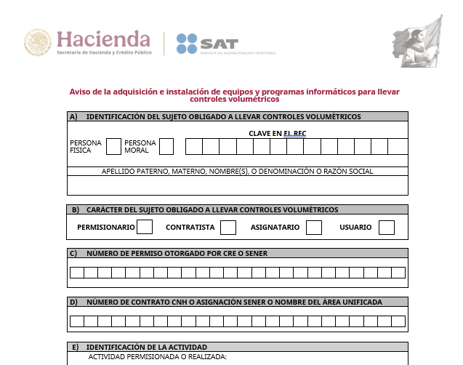
Recomendaciones para el enviar Aviso de Instalación o Adquisición de EPICV
Enviar lo más pronto posible en el formato publicado por SAT.
Tener identificados la fecha específica de la instalación, proveedores de los equipos y programas así como la descripción de estos
Contar con soporte documental.

Slide 56
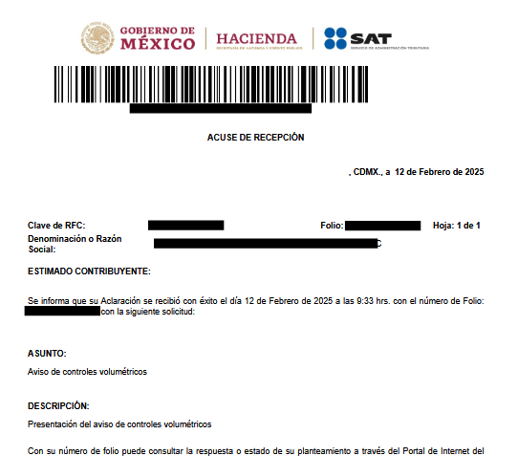

Slide 57
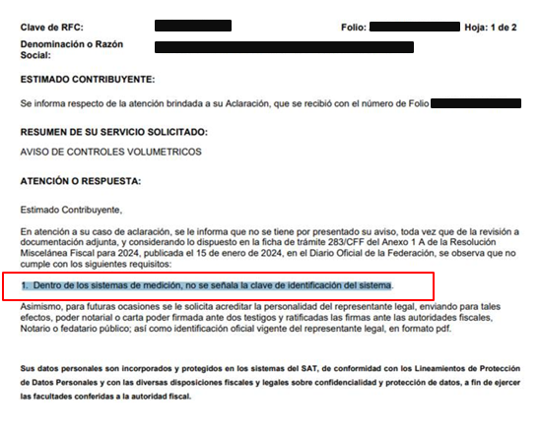

Slide 58
Certificado de la correcta operación y funcionamiento de los EPICV
En los supuestos, periodicidad y características del Anexo 31 de la RMF

Slide 59




Certificado de la correcta operación y funcionamiento de los EPICV
Contar con la información y documentación soporte
Verificar que establezca los datos correctos
Deberá enviarse conforme el formato publicado en portal del SAT
La información debe coincidir con el Aviso de la adquisición e instalación de EPICV

Slide 60
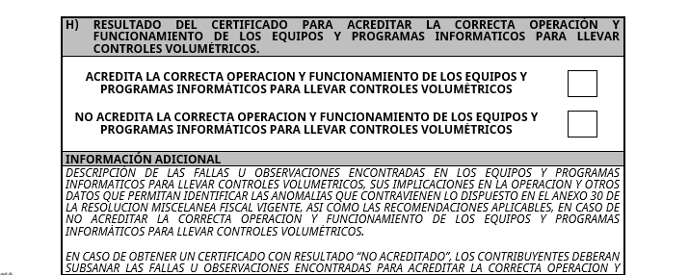
El resultado debe ser ACREDITADO SIN OBSERVACIONES

Slide 61
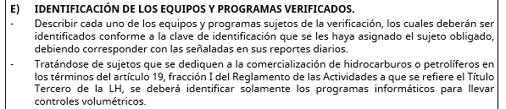
El formato SAT considera instrucciones particulares para llenar los campos que solicitan.
Destacamos el inciso "E) Identificación de los Equipos y Programas Verificados", pues señala expresamente cómo debe llenarse el formato solicitado por SAT:
La información deberá obtenerse de los reportes diarios.

Slide 62

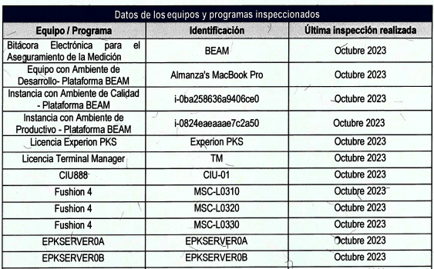
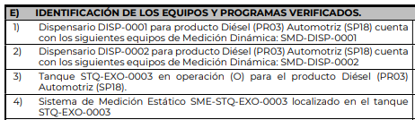
FORMA INCORRECTA

Slide 63
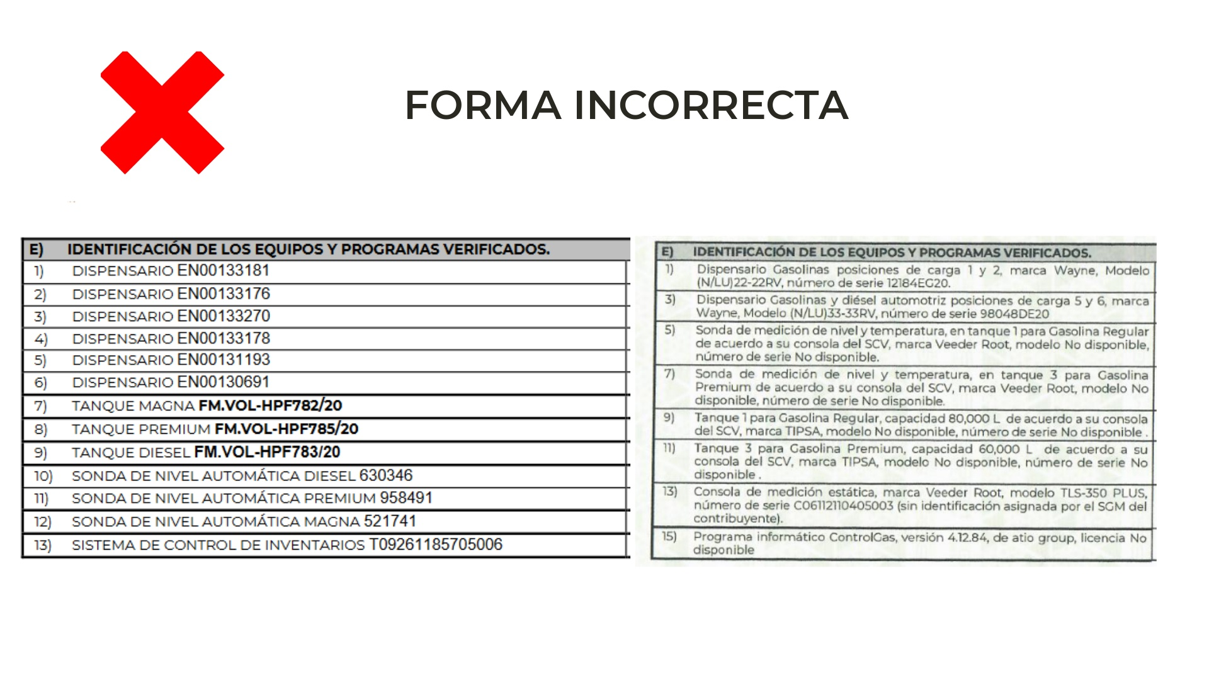

Slide 64

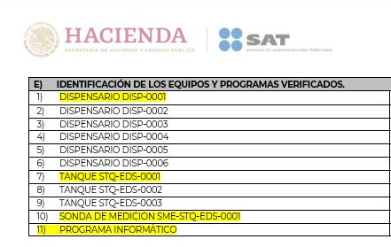

FORMA CORRECTA

Slide 65
Consideraciones del Aviso del Certificado de la Correcta Operación y Funcionamiento de los EPICV para llevar Controles Volumétricos.
¿Cuándo se presenta?
  Anualmente a más tardar el 31 de diciembre.
¿Qué requisitos debo cumplir?
  Adjuntar archivo digitalizado que contenga el Certificado en el formato del SAT, así como el archivo XML o JSON.
3. ¿Dónde se presenta?
  En línea, en el Portal del SAT.
4. Recomendaciones
  Verificar que se establezcan los datos conforme al instructivo de llevano y que el Resultado sea “Acreditado sin Observaciones”.

Slide 66
Las consecuencias de no cumplir correctamente con el certificado de la correcta operación de los EPICV
Supuestos:
A) No contar con el certificado que acredite la correcta operación y funcionamiento de los EPICV
$1,124,500.00 a $1,686,750.00
B) No enviar al SAT los reportes de información
$39,360.00 a $69,160.00
por cada uno de los reportes de información
C) No enviar al SAT los reportes de información en la periodicidad establecida
$39,360.00 a $69,160.00
por cada uno de los reportes de información
D) Enviar al SAT reportes de información de forma incompleta, con errores, o en forma distinta a lo señalado en el CFF.
$39,360.00 a $69,160.00
por cada uno de los reportes de información

Slide 67
Dictamen que determine el tipo de hidrocarburo o petrolífero de que se trate, el poder calorífico del gas natural y el octanaje en el caso de la gasolina
AVISO FICHA DE TRÁMITE 283/CFF

Slide 68
Obtener el DICTAMEN
Obtener la información
Quienes Produzcan, Importen, realicen trasvase (cuando mezclen y que cambien las características) deben obtener el dictamen del tipo de hidrocarburo o petrolífero de que se trate, y proporcionar la información a sus clientes o proveedores
2.6.1.4 Fracción VIII de la RFM para 2025
Obtener la información relativa al tipo de hidrocarburo o petrolífero de que se trate, de los dictámenes que determinen el tipo de hidrocarburo o petrolífero de que se trate
2.6.1.4 Fracción III de la RFM para 2025

Slide 69
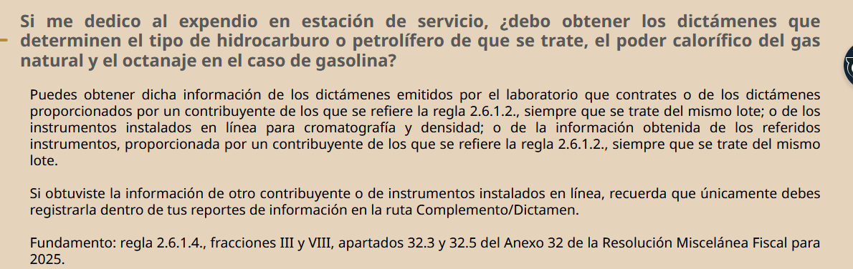

Slide 70
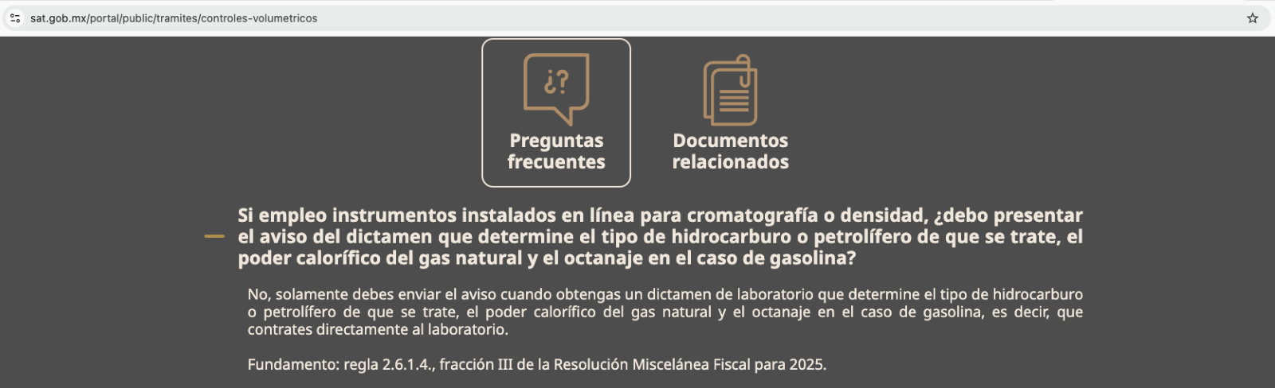

Slide 71
Dar avisos al SAT conforme a la ficha 283/CFF de la RMF

Slide 72



Aviso de la adquisición o instalación de los EPICV
Certificado de la correcta operación y funcionamiento de los equipos y programas informáticos
Dictamen que determine el tipo de hidrocarburo o petrolífero de que se trate, el poder calorífico del gas y el octanaje en el caso de la gasolina

Slide 73
Asegurarse que los EPICV funcionen en todo momento

Slide 74
¿Qué pasa si no cumplo?
Supuesto:
No contar con los equipos y programas informáticos para llevar los controles o contando con éstos, no los mantenga en operación en todo momento, los altere, inutilice o destruya
Infracción
$3,373,500.00 a
$5,622,500.00
Clausura
Por un plazo de 3 a 6
MESES

Slide 75
Generación y envío de los reportes de información de controles volumétricos

Slide 76
OTRAS OBLIGACIONES A CUMPLIR
Generar
Deberán generar de forma diaria y mensual los reportes de información de controles volumétricos.
Artículo 28 del CFF
Enviar
Deberán enviar al SAT los reportes mensuales de información a que se refiere el artículo 28 del CFF.
RMF 2.6.1.4 fracción VI

Slide 77
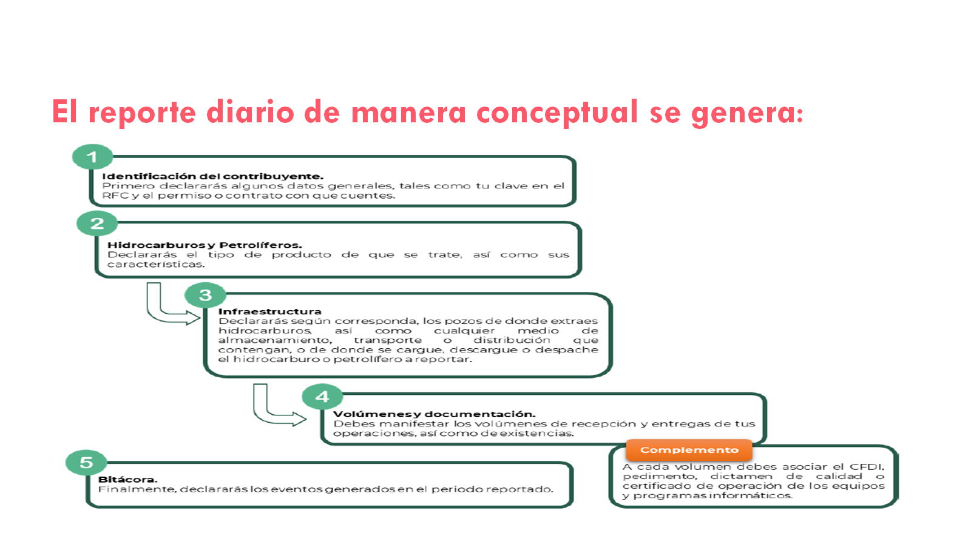

Slide 78
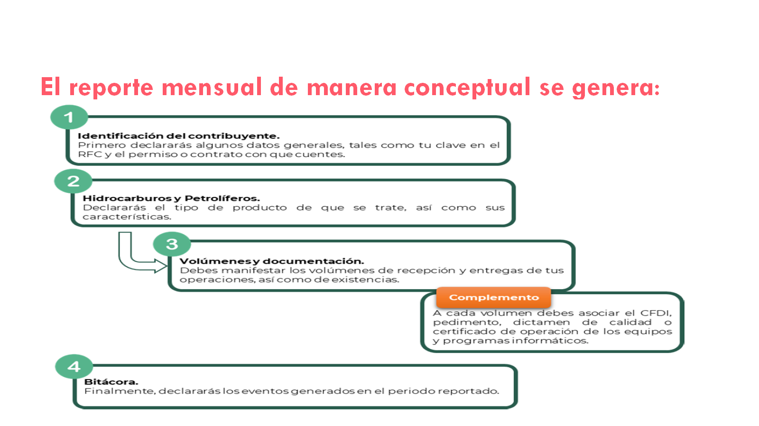

Slide 79
Envío de los reportes de controles volumétricos.
Fechas límites de presentación:
Deberán generarse en formato JSON o XML, nombrarse de conformidad con la especificación técnica, comprimido en formato zip.
Febrero
Abril
3-Abril-2025
3-Junio-2025
2
4
1
3
5
Enero
Marzo
Mayo
3-Marzo-2025
3-Mayo-2025
3-Julio-2025

Slide 80
Las consecuencias de no cumplir correctamente con la generación y envío de los reportes de control volumétrico
Supuestos:
A) No generar o conservar los reportes de información
B) No enviar al SAT los reportes de información
C) No enviar al SAT los reportes de información en la periodicidad establecida
D) Enviar al SAT reportes de información de forma incompleta, con errores, o en forma distinta a lo señalado en el CFF.
$39,360.00 a $69,160.00
por cada supuesto y por cada uno de los reportes de información
Y
E) Registrar en los controles volumétricos un tipo de hidrocarburo o petrolífero que difiera de aquél que realmente corresponda, tratándose de las gasolinas, registrar en los controles volumétricos un octanaje que difiera de aquél que realmente corresponda
$1,124,500.00 a $1,686,750.00

Slide 81
En términos del último párrafo del artículo 89 del Código Fiscal de la Federación, le informamos que, nuestra asesoría, punto de vista o consejos, pudieran ser contrarios a la interpretación o criterios de las autoridades correspondientes.

